Slide 1
PHPIO
原理与实现
张伟 zhangwei@xiaomi.com
hemono@gmail.com

Slide 2
AOP
http://aop-php.github.io

Slide 3
print 调试技术
function foo($a, $b, $c) {
if ($debug === true) {
var_dump($a,$b,$c);
}
}

Slide 4
print 调试技术
问题
  简单粗暴
  污染源代码

Slide 5
动态调试
aop_add_befor('foo()',
function(AopJoinPoint $jp){
var_dump($jp->getArguments);
}
);

Slide 6
内核动态调试
systemtap http://www.ibm.com/developerworks/cn/linux/l-systemtap/
dtrace

Slide 7
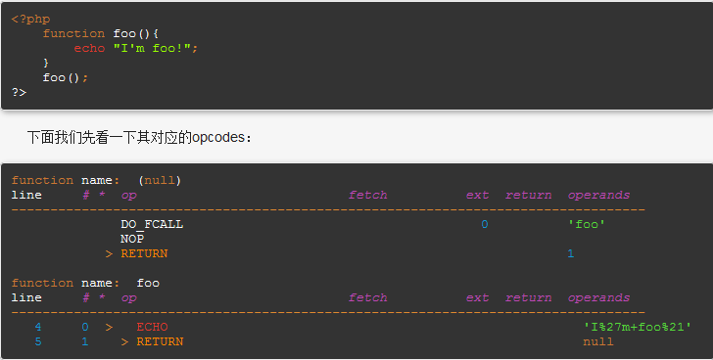
PHP函数执行原理

Slide 8
PHP函数执行原理
DO_FCALL
  zend_execute_internal
  zend_execute

Slide 9
AOP伪代码
function aop_execute($func, $args) {
aop_execute_before($func, $args);
zend_execute($func, $args);
// call_user_func_array($func, $args);
aop_execute_after($func, $args);
}

Slide 10
AOP偷梁换柱
用自己的execute替换zend_execute
_zend_execute = zend_execute;
zend_execute = aop_execute;
_zend_execute_internal = zend_execute_internal;
zend_execute_internal = aop_execute_internal;

Slide 11
AOP
<?php
aop_add_before('foo()',
function(AopJoinPoint $jp) {
var_dump($jp->getArguments());
});
● Join points 什么时候拦截
● Pointcut 拦截那些函数/方法/属性
● advice(callback) 回调函数

Slide 12
AOP-Join points
aop_add_before
aop_add_after
aop_add_around
  replace 替换

Slide 13
AOP-Advice(callback)
function(AopJoinPoint $jp) {
var_dump($jp->getArguments());
}
callback只有一个传入参数：
AopJoinPoint 对象

Slide 14
AOP-AopJoinPoint
getArguments 获取参数
setArguments 更改参数
getReturnedValue 获取返回值
setReturnedValue 更改返回值
getObject 获取当前对象
get
ClassName getPropertyName
getMethodName getAssignedValue
getFunctionName

Slide 15
AOP-Pointcut
functionName()
MyClass->myMethod()
MyClass->myProperty
\namespace\MyClass->myProperty
*()
MyClass->*()

Slide 16
PHPIO
http://hemon.github.io/phpio/

Slide 17
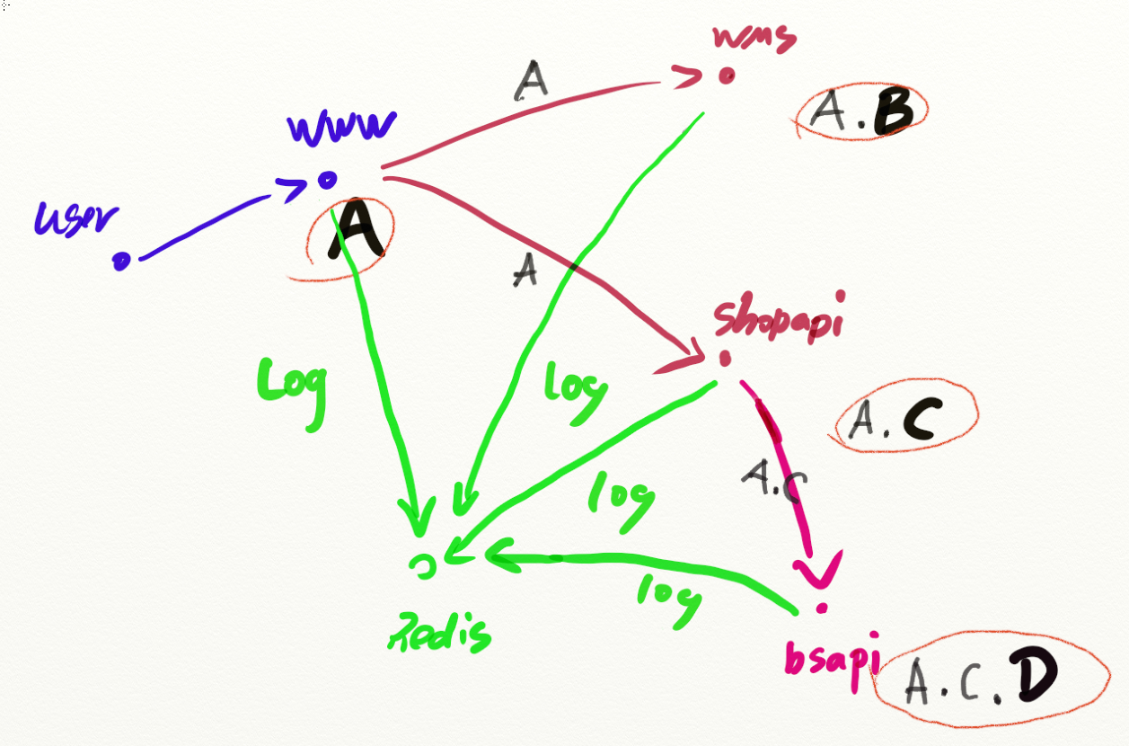
一个日志收集器

Slide 18
HOOK
APC
cURL
Memcache[d]
Redis
Mysql
PDO
Error
Exception

Slide 19
Logger
register_shutdown_function(
array(self::$log, 'save')
);
File
Redis
//config.my.php 定义你的redis服务器
<?php
$_PHPIO['log']['class'] = 'PHPIO_Log_Redis';
$_PHPIO['log']['host'] = '10.237.36.129';

Slide 20
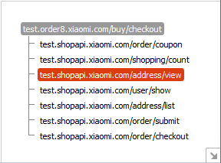
跨请求跟踪
RUN_ID
  Parent_ID + $self_run_id
  /buy/checkout 51f1f0aaeefba
  /order/coupon 51f1f0aaeefba.51f1f0ab102bb
  /shopping/count 51f1f0aaeefba.51f1f0ab2e218
  /address/view 51f1f0aaeefba.51f1f0ab188de

Slide 21
基本功能
trace 函数调用
source 源代码查看
time 执行时间
connection 连接host:port
args 函数参数
response 返回值
call graph 调用图

Slide 22
功能特点
cURL
  header,curl_getinfo,curl_setopt
Memcache[d]
  你的key到底去了那个server？
PDO
  select * from table where id = ?
  通过绑定参数还原SQL
Error
  set_error_handler不能处理 E_ERROR...
Exception

Slide 23
功能演示

